Slide 1
.
المدة:45د
المكون:الرياضيات
المستوى الثاني
الموضوع: 009 أتعرف الضرب 1
الحصص من 1 إلى 4
المرجع: فضاء الرياضيات
الدرس من إعداد: رشيد العوفير
الكفايات و القدرات المستهدفة:
يتعرف المتعلم كتابة جداء على جمعه و إيجاد قيمته.
يتأكد من أن عدد الخانات المرتبة في شكل مستطيل في جدول يحدد بعدد السطور و الأعمدة.
صيغة العمل: ينجز العمل جماعيا و على الكراسات.
اللوازم الضرورية:جداول صور ألواح.

Slide 2
أقرأ الأعداد بالأرقام
من 50 إلى 60
تصاعديا
النشاط اليومي الاستئناسي

Slide 3
50
51
52
53
54
55
56
57
58
59
60
خمسون
ستة و خمسون
اثنان و خمسون
تسعة و خمسون
ثلاثة و خمسون
خمسة و خمسون
أربعة و خمسون
سبعة و خمسون
ستون
ثمانية و خمسون
واحد و خمسون

Slide 4
أقرأ الأعداد بالأرقام
من 60 إلى 50
تنازليا
النشاط اليومي الاستئناسي

Slide 5
50
51
52
53
54
55
56
57
58
59
60
خمسون
ستة و خمسون
اثنان و خمسون
تسعة و خمسون
ثلاثة و خمسون
خمسة و خمسون
أربعة و خمسون
سبعة و خمسون
ستون
ثمانية و خمسون
واحد و خمسون

Slide 6
أكتب العدد بالحروف
النشاط اليومي الاستئناسي

Slide 7
50
أكْتُبُ العدد
خمسون

Slide 8
60
أكْتُبُ العدد
ستون

Slide 9
70
أكْتُبُ العدد
سبعون

Slide 10
80
أكْتُبُ العدد
ثمانون

Slide 11
90
أكْتُبُ العدد
تسعون

Slide 12
أكتب العدد بالأرقام
النشاط اليومي الاستئناسي

Slide 13
90
أكْتُبُ العدد
تِسْعُونَ

Slide 14
57
أكْتُبُ العدد بالحروف
سَـبْـعَــة ٌ وَ خَــمْــسُونَ

Slide 15
63
أكْتُبُ العدد بالحروف
ثـَلاثـَة ٌ و سِــتُّــونَ

Slide 16
89
أكْتُبُ العدد بالحروف
تـِـسْــعَــة ٌ و ثـَـمانُــونَ

Slide 17
97
أكْتُبُ العدد بالحروف
سَــبـْـعَــة ٌ وتِــسـْـعُـونَ

Slide 18
أجد عدد محصور بين عددين
النشاط اليومي الاستئناسي

Slide 19

26
26
أكْتُبُ العدد
27> >25

Slide 20
38
38
أكْتُبُ العدد
39> >37

Slide 21
41
41
أكْتُبُ العدد
42> >40

Slide 22
60
60
أكْتُبُ العدد
61> >59

Slide 23
73
73
أكْتُبُ العدد
74> >72

Slide 24
حصة 1
أنشطة ترييض الوضعيات و بناء المفاهيم

Slide 25
إنشاء مجموعات تبعا لخاصيات الشكل و اللون
نشاط تمهيدي
يتوزع التلاميذ على مجموعات من 5 إلى 6 عناصر

Slide 27
نريد أن نلون هذه الأشكال ب 5 ألوان
- فما هو عدد الأشكال التي سيتم الحصول عليه
سير الإنجاز: نقدم المسألة
لا ينبغي الحصول على مثلثين من لون واحد

Slide 28
يتم البحث داخل كل مجموعة عن الحل مع التنبيه إلى أن الحل يمكن التعبير عنه بعدة أشكال .
سير الإنجاز: نقدم المسألة
تتاح الفرصة لأفراد كل مجموعة لتبادل الآراء و اقتراح الاستراتيجيات و مناقشتها

Slide 29
يتم التأكد من نتائج العمل بتلوين الأشكال المطلوبة و تمثيل النشاط داخل جدول ذي مدخلين .
سير الإنجاز: نقدم المسألة

Slide 31
يتم التعبير عن النتائج بالتعابير المعتادة مثل:
لدينا 4 أشكال و 5 ألوان
أربع مرات 5 أو خمسة مرات 4

Slide 32
يتم اقتراح الكتابة أو الجداء بتحويل التعبير :
4 أشكال 5 مرات: 4×5 أو 5×4

Slide 33
4×5 أو 5×4

Slide 34
حصة 2
أنشطة ترييض الوضعيات و بناء المفاهيم

Slide 35
تحديد حانات شبكة تربيعية مستطيلية
نشاط تمهيدي
شبكات يتم تقطيعها من الصفحات المخصصة في كراسة الطفل

Slide 36
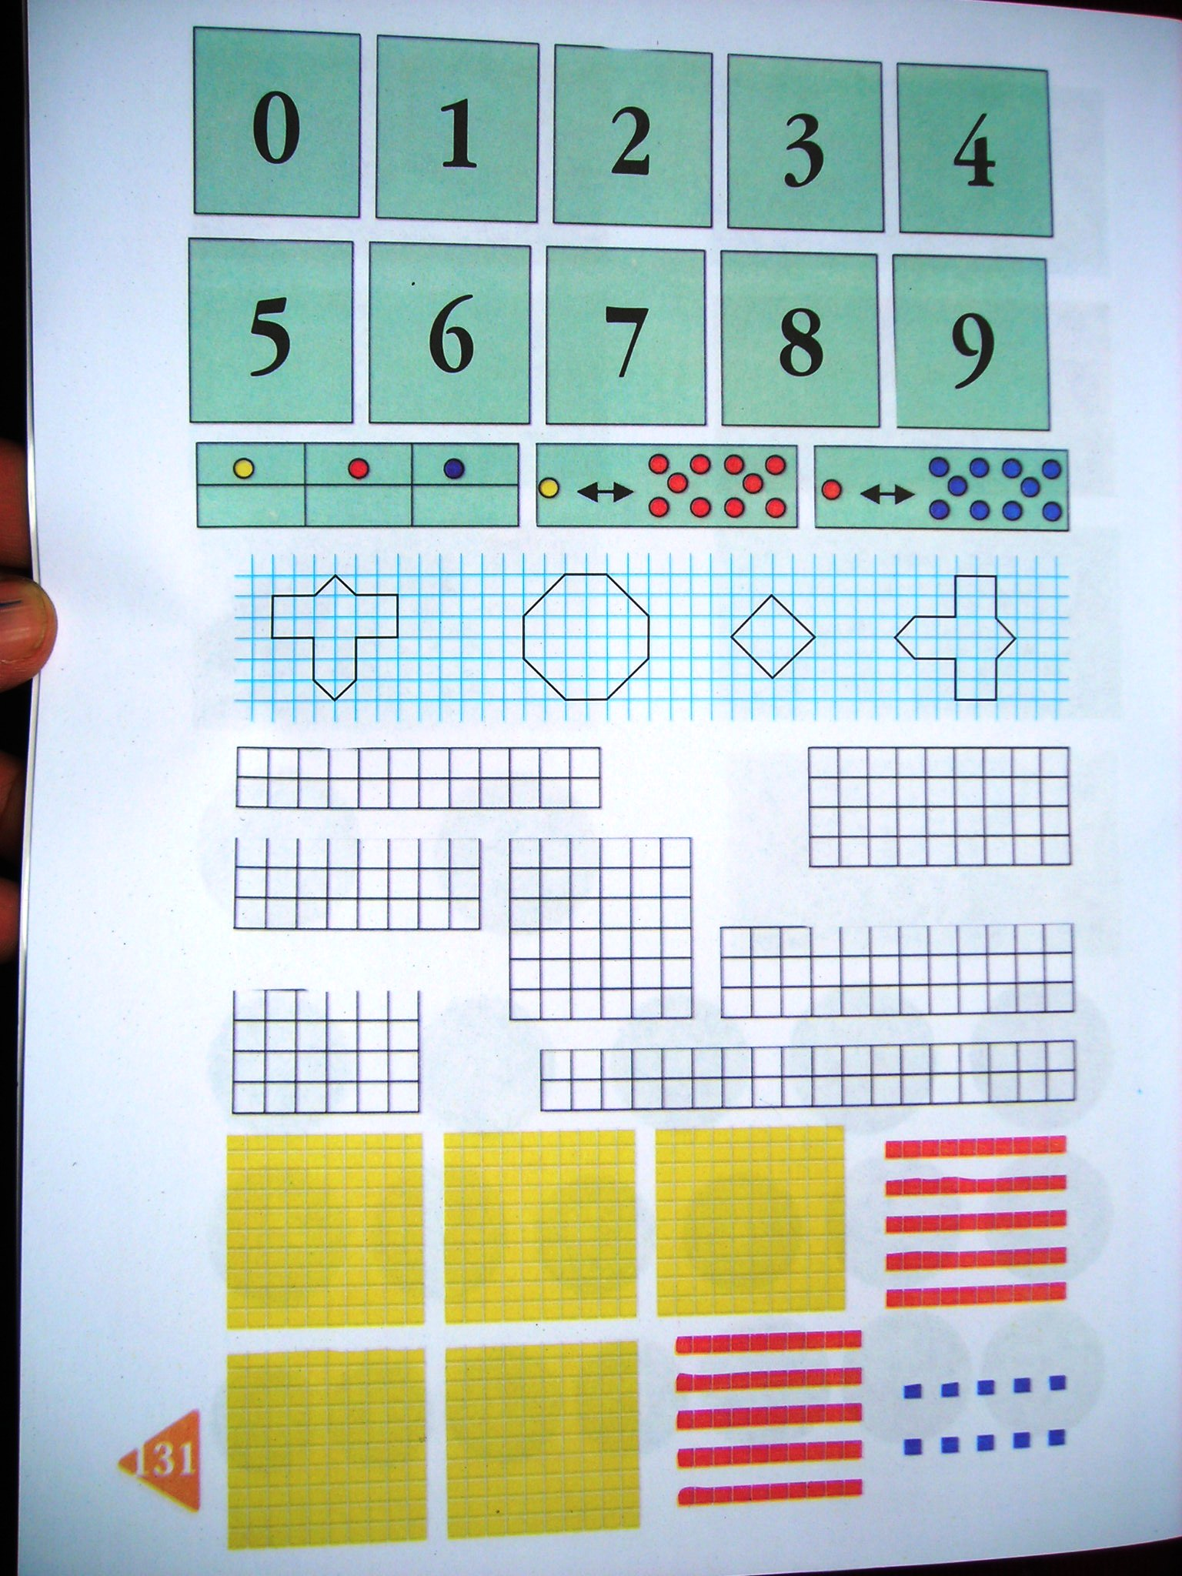
نشاط تمهيدي
شبكات يتم تقطيعها من الصفحات المخصصة في كراسة الطفل

Slide 37
سير الإنجاز

Slide 38
سير الإنجاز
2
2
2
2
2
2
2
2
2
2
2
2

Slide 39
سير الإنجاز
2
2
2
2
2
2
2
2
2
2
2
2

Slide 40
عدد المرات
1
2
3
4
5
6
7
8
9
10
11
12
2
2
1
3
4
5
6
7
8
9
10
11
12

Slide 41
سير الإنجاز
1
2
3
4
5
6
4
1
2
4
3
5
6

Slide 42
1
2
3
4
سير الإنجاز
6
1
2
4
3

Slide 43
حصة 3
أنشطة تقويمية

Slide 44
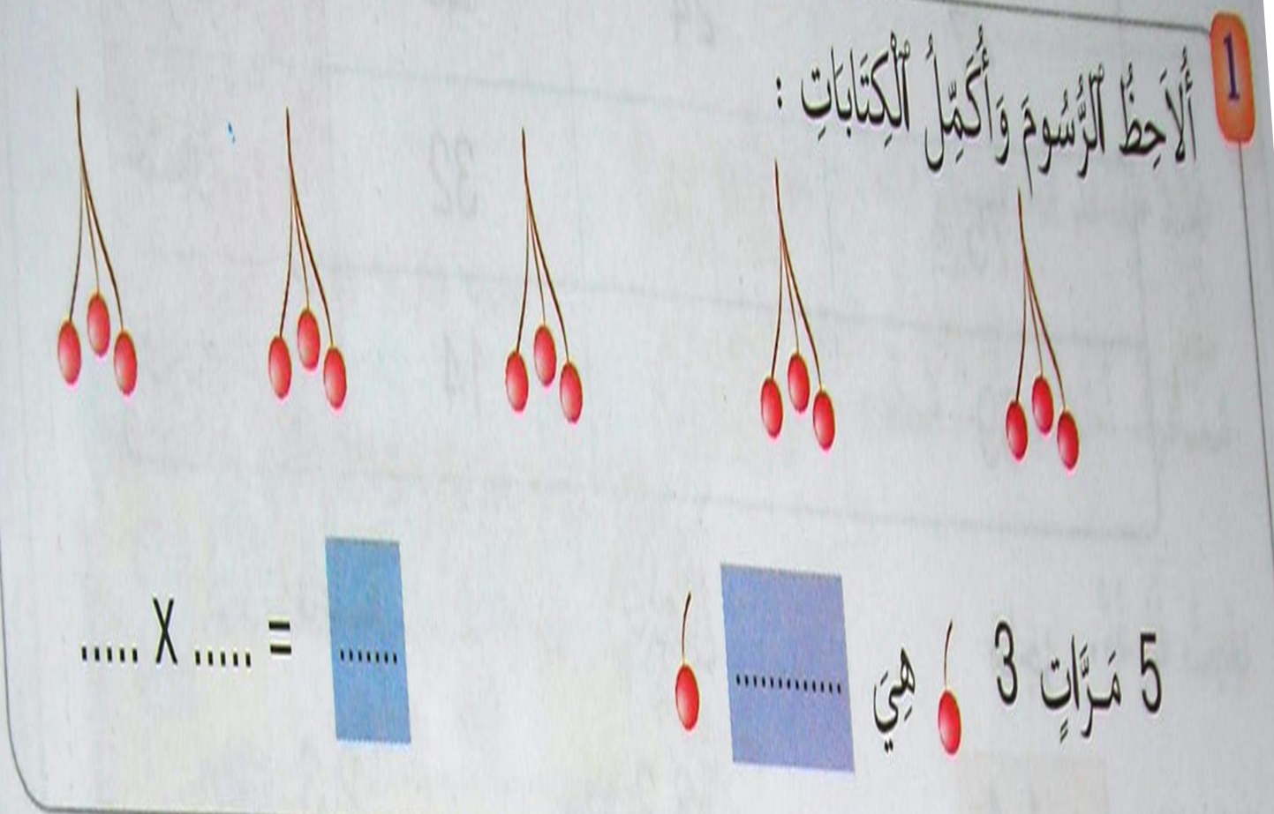
3
5
15
15

Slide 45
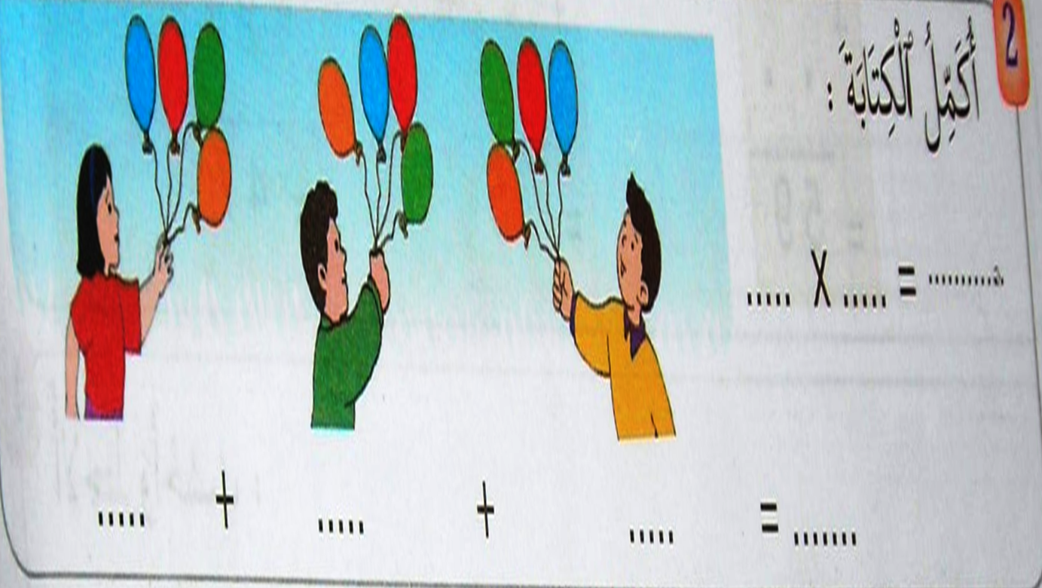
4
3
12
4
4
4
12

Slide 46
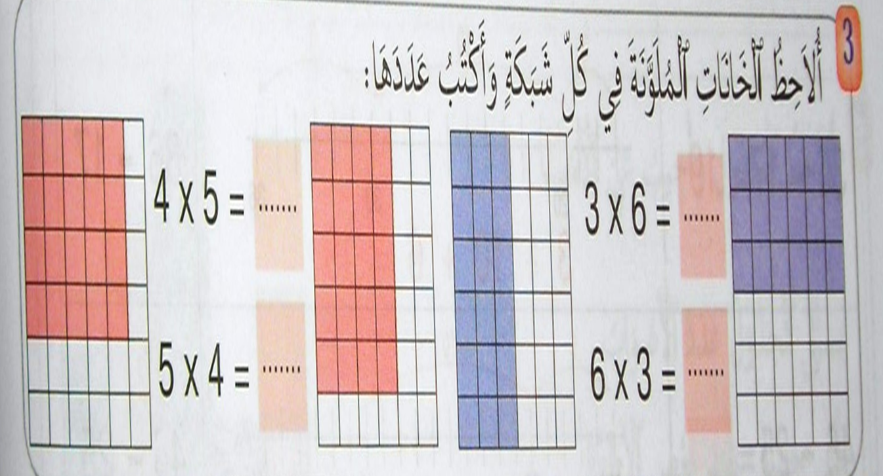

Slide 47
20
20

Slide 48
18
18

Slide 49
20
18
20
18

Slide 50
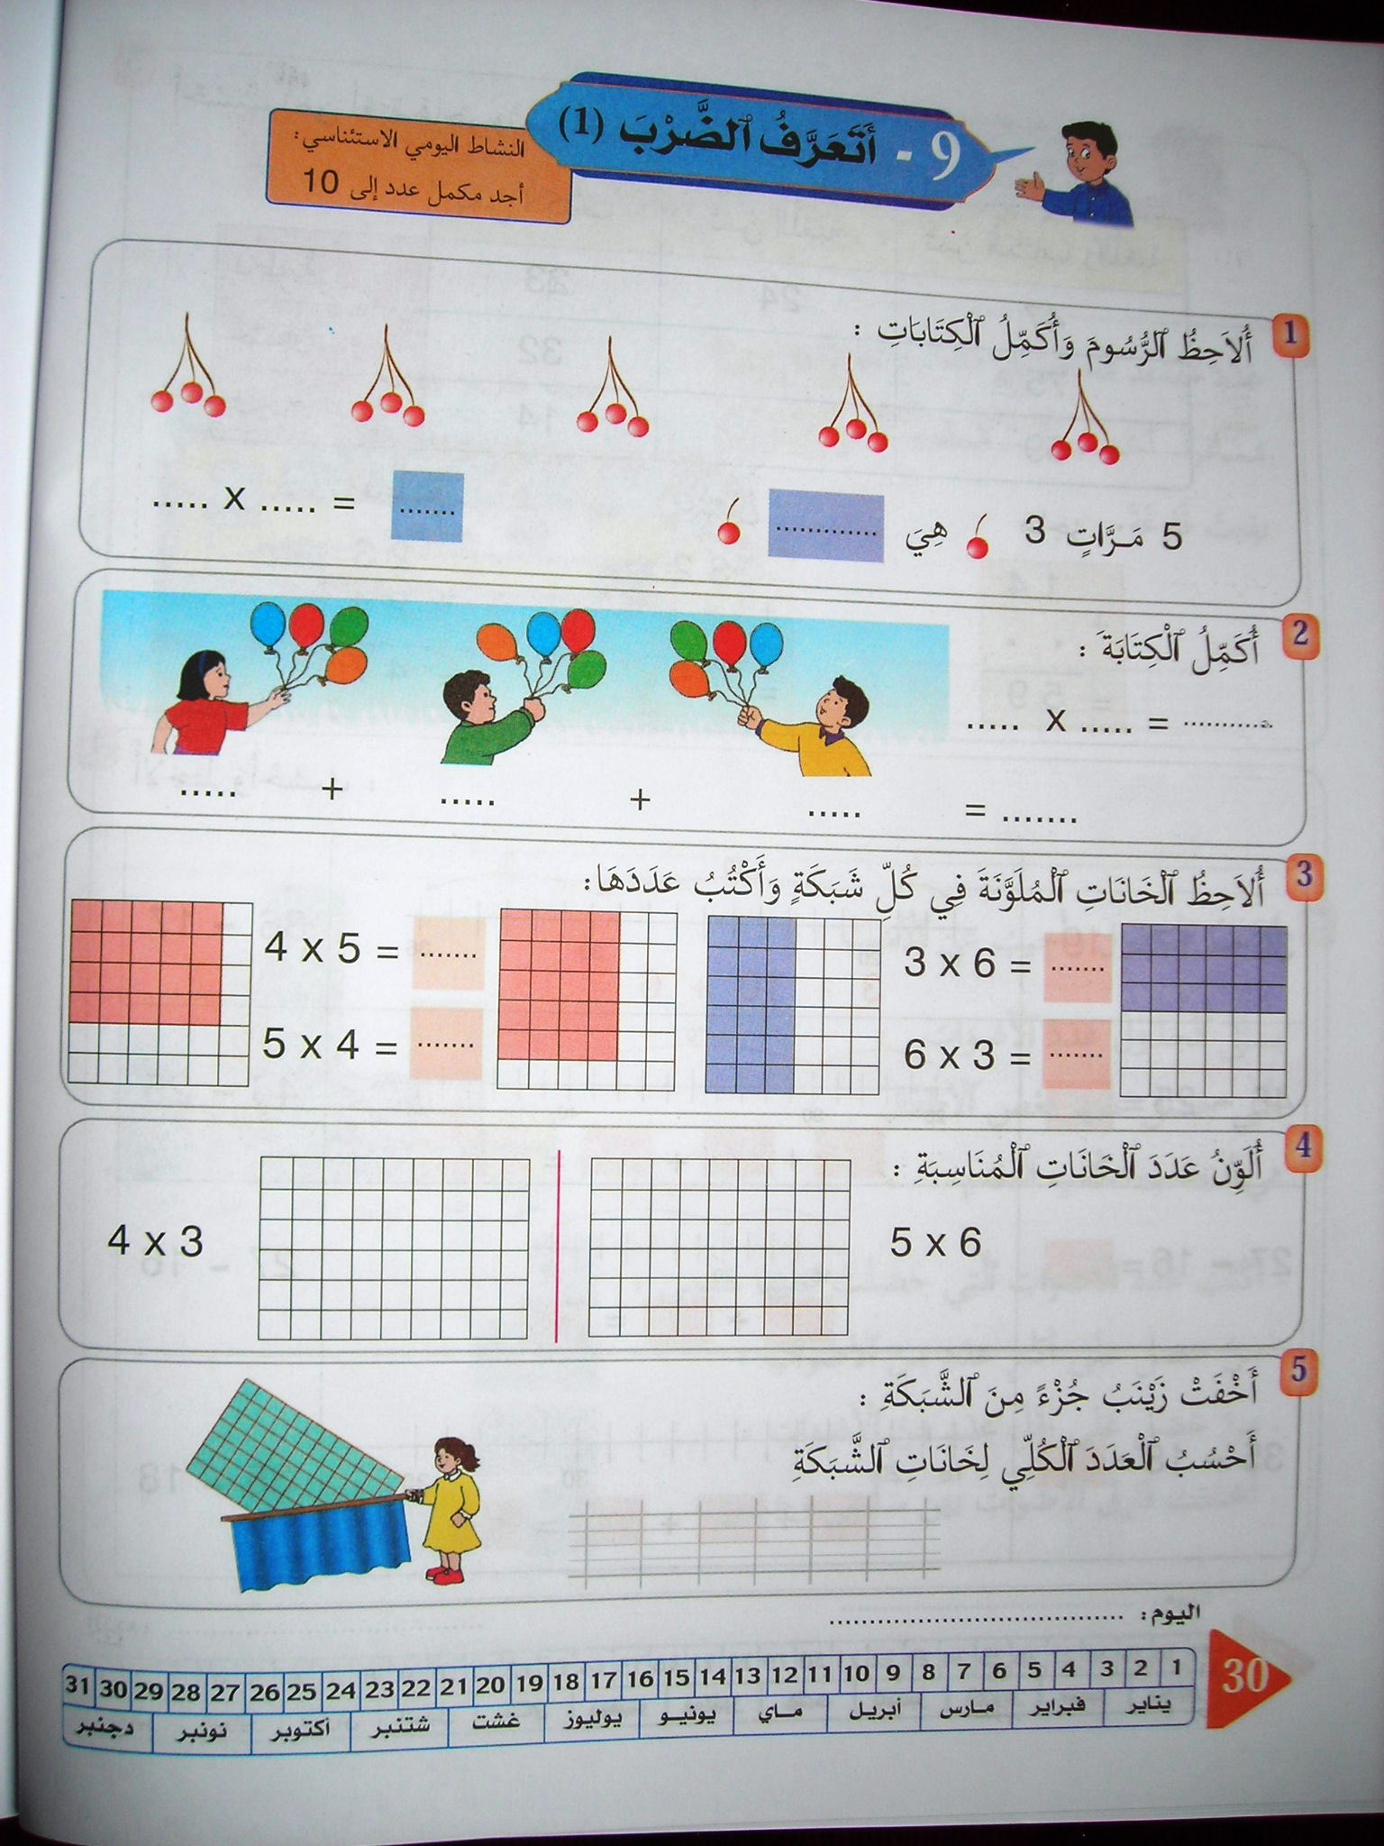

Slide 54
1
2
7
3
4
5
6
8
7
9
10
11
12

Slide 55
7
12

